Slide 1


Мудрость родительской любви

Slide 2
Тест «Какие мы родители»
Вам предлагается ответить на 14 вопросов. Отвечайте быстро и откровенно. При ответе на вопрос вам надо записать одно из слов:
«ДА»; «ИНОГДА», «ОТЧАСТИ»; «НЕТ»

Slide 3
ТЕСТ «Какие мы родители»
1.Считаете ли вы, что в вашей семье есть взаимопонимание с детьми?
2. Говорят ли дети с вами “по душам”, советуются ли “по личным делам”?
3. Интересуются ли они вашей работой?
4. Знаете ли вы друзей ваших детей?
5. Участвуют ли дети вместе с вами в хозяйственных заботах?
6. Проверяете ли вы, как они учат уроки?
7. Есть ли у вас с ними общие занятия и увлечения?
8. Участвуют ли дети в подготовке к семейным праздникам?
9. А “детские праздники” - предпочитают ли ребята, чтобы вы были с ними,
или хотят проводить их “без взрослых”?
10. Обсуждаете ли вы с детьми прочитанные книги?
11. А телевизионные передачи и книги?
12. Бываете ли вместе в театрах, музеях, на выставках и концертах?
13. Участвуете вместе с детьми в прогулках, туристических походах?
14. Предпочитаете ли проводить отпуск вместе с ними или нет?
При подсчете результатов вам нужно поставить:
2 б. там, где вы ответили «ДА»
1 б. – «ИНОГДА», «ОТЧАСТИ»
0 б. – «НЕТ»
– Считайте количество набранных баллов.

Slide 4
Подводим итоги
> 20 баллов – ваши отношения с детьми в основном можно назвать благополучными;
от 10 до 20 баллов – отношения можно оценить как удовлетворительные, но недостаточно многосторонние, вам следует подумать, как они должны быть улучшены и чем дополнены;
< 10 баллов – ваши отношения с детьми явно недостаточны, необходимо принять срочные меры для их улучшения

Slide 5
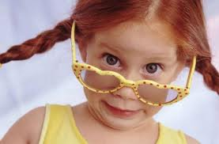
Любовь родителей - это возможность удовлетворять эмоциональные потребности ребенка.
Подрастая, дети задают один вопрос:
«Вы любите меня?»

Slide 6
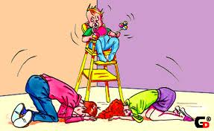
Любовь умиления
Это инстинктивная, неразумная, иногда наивная любовь.

Slide 7
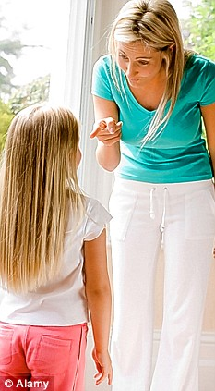
Деспотическая любовь
У ребенка с малых лет извращается представление о добром начале в человеке, он перестает верить в человека и человечность.

Slide 8
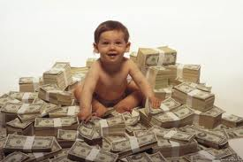
Любовь откупа
Родители видят свой долг только в обеспечении всех материальных потребностей ребенка.
В семье царит атмосфера духовной пустоты, убожества.

Slide 9


Какой же должна быть подлинная родительская любовь?
Социологи установили, что на воспитание детей у мамы и папы остается ежедневно
всего лишь 17минут.
Подумайте, что вы можете дать своему ребенку за это время?

Slide 10

«Чем я согреваю своего ребенка, как я проявляю к нему свою любовь?»

Slide 11

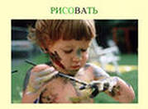
Безусловная любовь не зависит: ни от внешности ребенка, ни от его достоинств и недостатков, ни от способностей, ни от сегодняшнего поведения.

Slide 12

«Я тебя люблю, мы рядом, мы вместе и мы все преодолеем»

